Slide 1
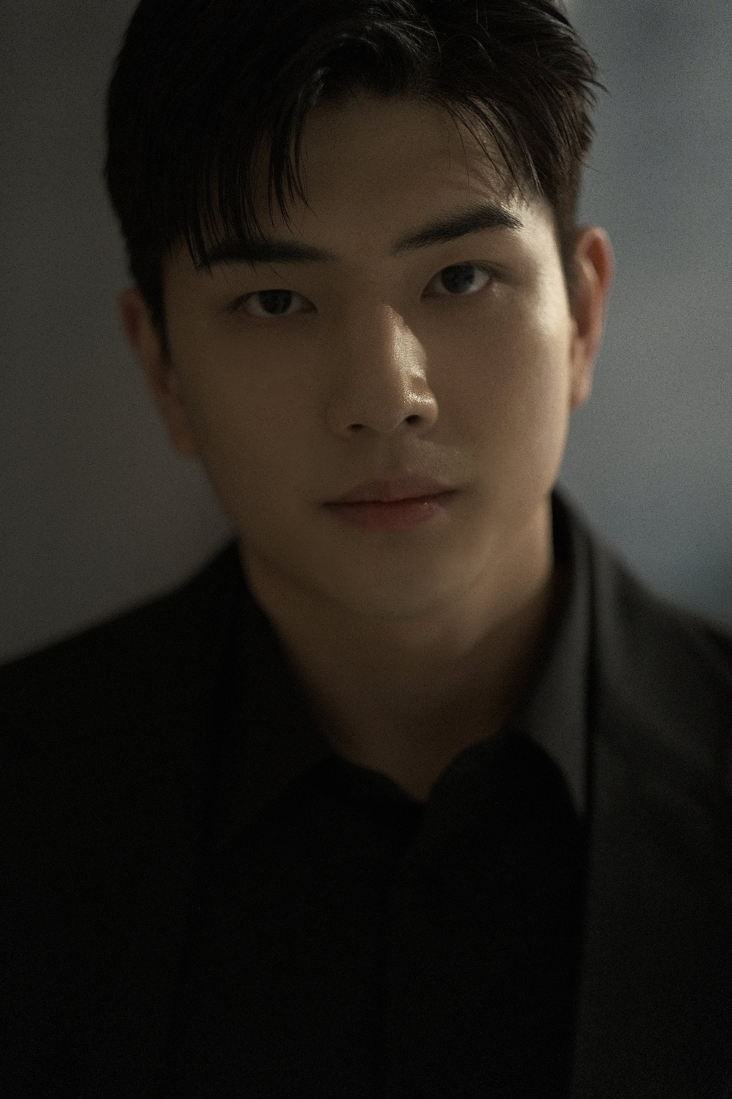
배우 김 대 현
출생 1998년 5월 2일
신체 178cm 70kg
학력 신한대학교 연기전공 졸업
특기 액션, 태권도, 펜싱, 트럼펫, 수상스키
연락처 010 8241 9639
e-mail vs051@naver.com
인스타 @gun_wale_
KIMDAEHYUN
Filmography
상업영화 2018 자전차왕 엄복동 단역
2023 서울 플레이보이 어린 남진역
단편영화
2021 화성 태현 역
2022 갈매기 매기 역 2023 백수 백수 역
드라마 2018 TVN 김비서가 왜그럴까? 단역
2023 KBS 연애의 참견 200회 지석 역
2023 해군 ROTC학군단 남자주인공 역
2024 KBS 연애의 참견 218회 손님 역
2024 Pocket FM 지후 역
연극
2023년 1948여수 진압군, 건달 역
2023년 다시, 시작 영남역
외 다수

Slide 2
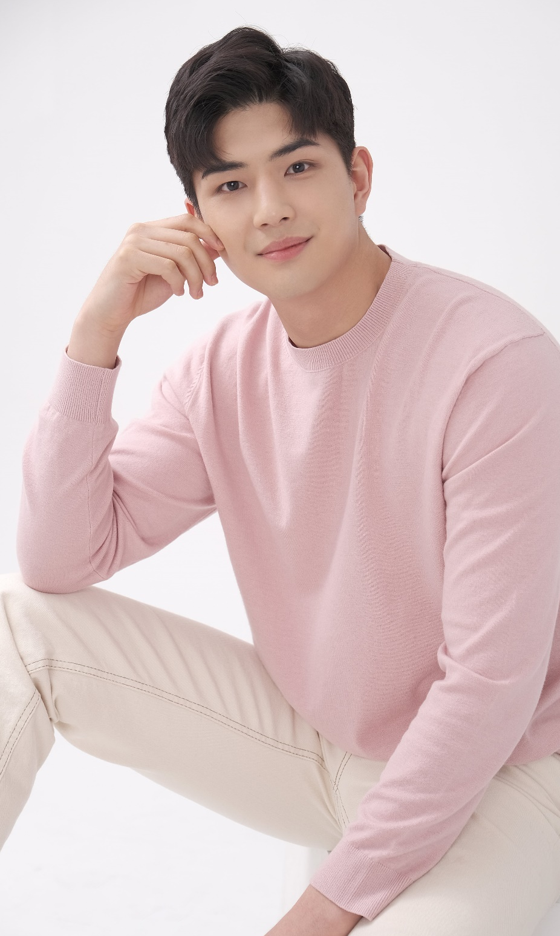
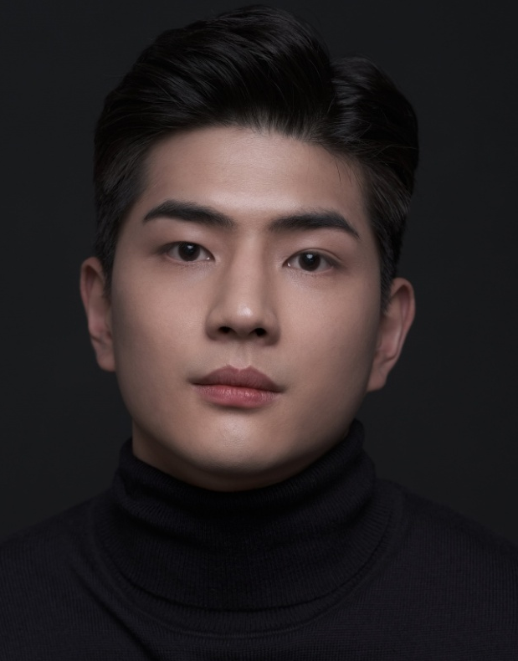
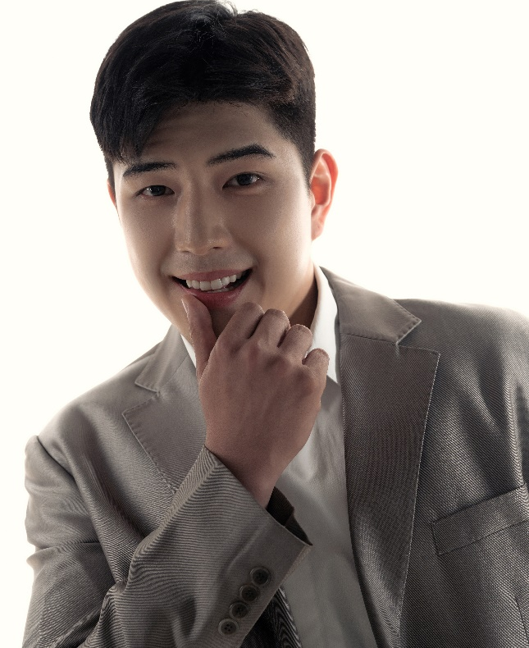
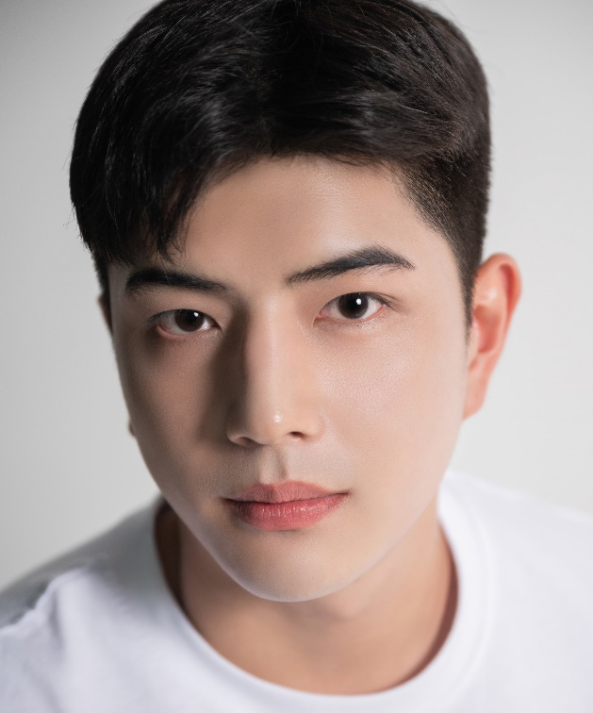
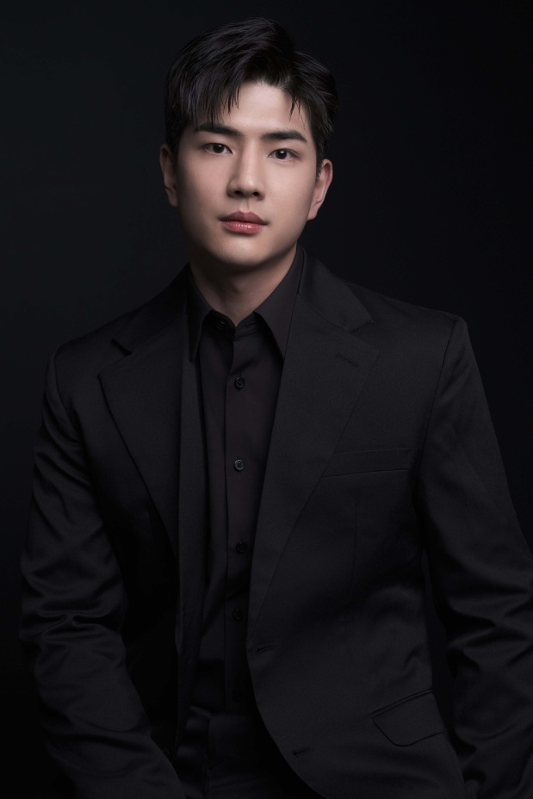
KIMDAEHYUN

